Slide 1
Тетрис
Круглов Иван
Скорнякова Татьяна

Slide 2
Структура

Slide 3
Идея
Обновлённая версия практически всем знакомой игры «Тетрис» Алексея Пажитнова

Slide 4
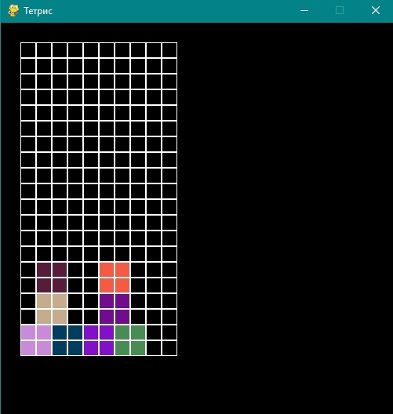
Внешний вид

Slide 5
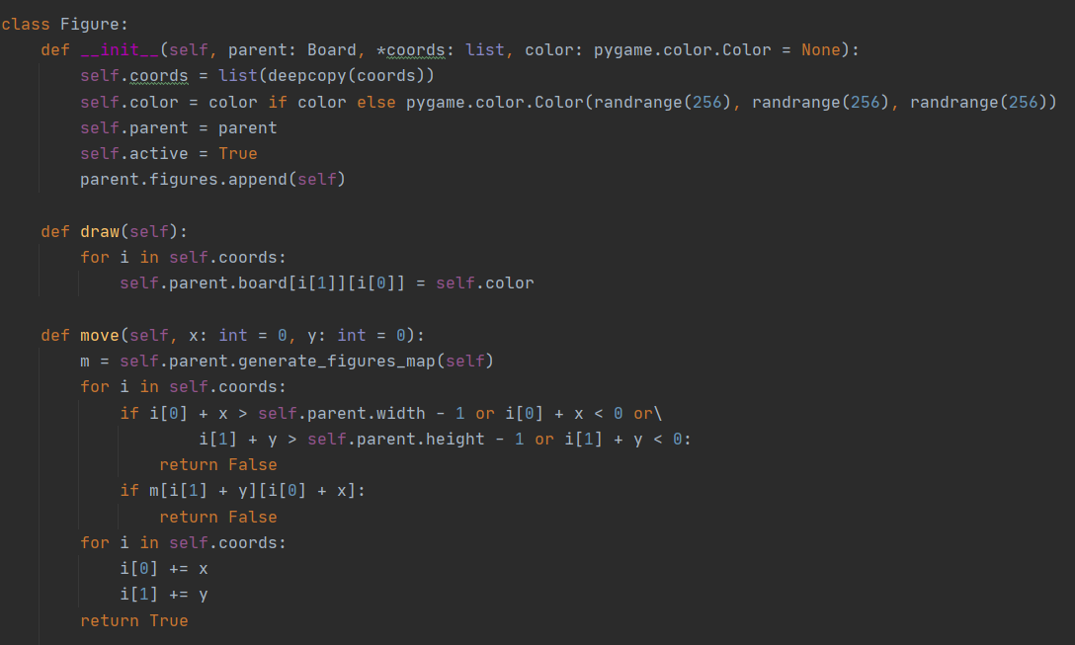
Программный код. Одна фигура

Slide 6
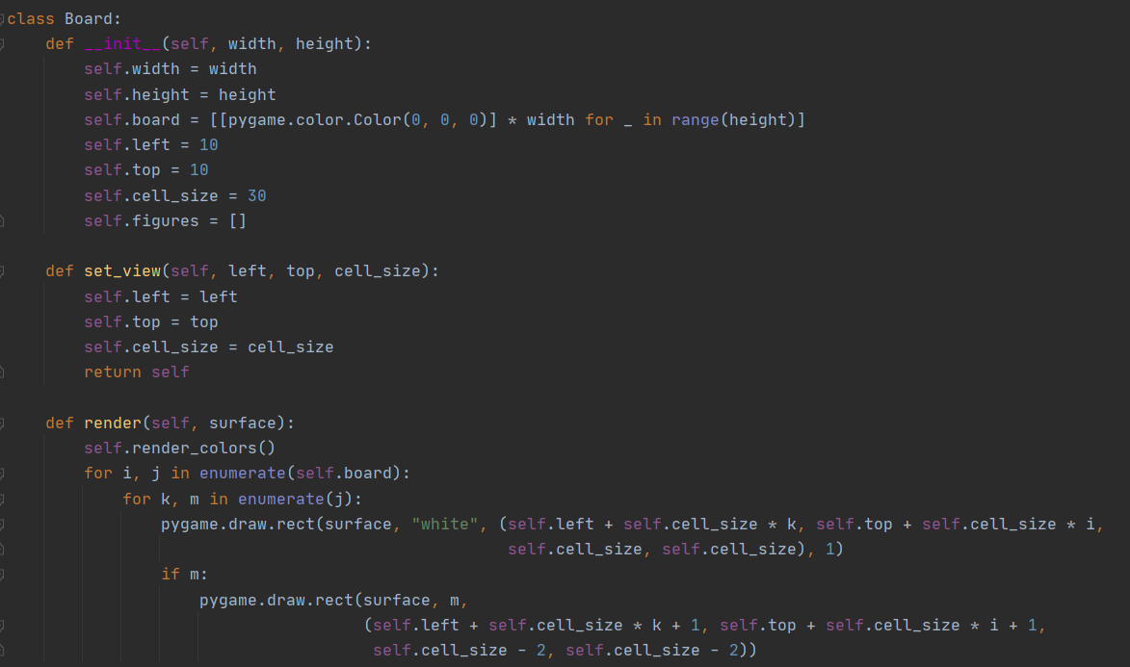
Программный код. Игровое поле

Slide 7
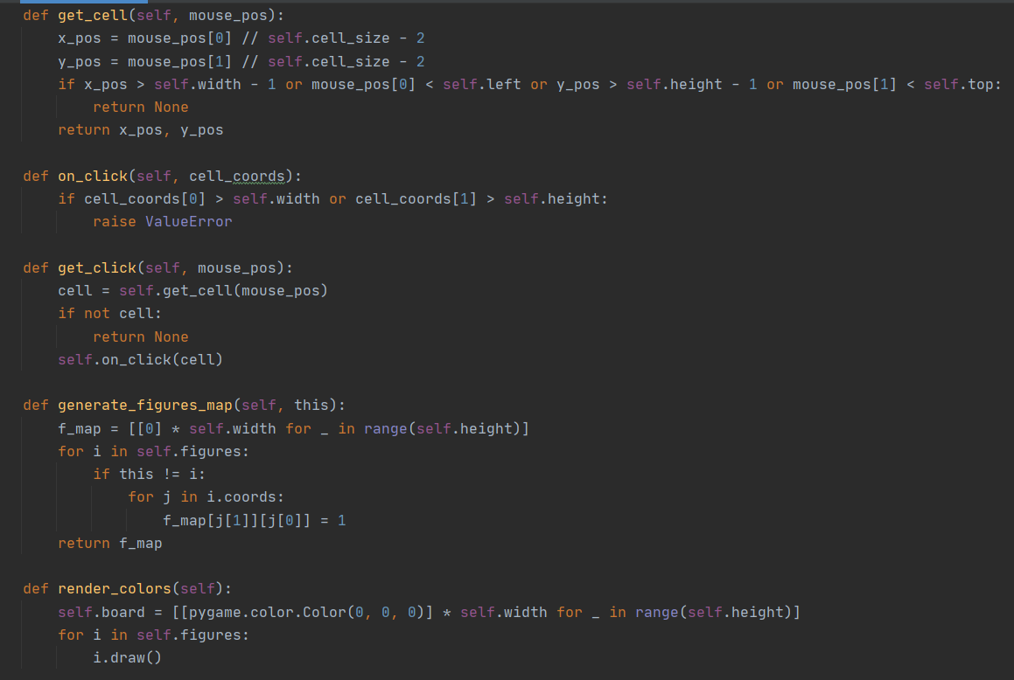
Программный код. Игровое поле

Slide 8
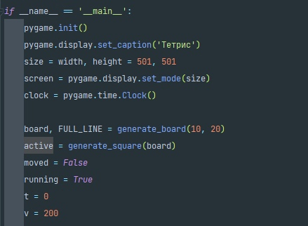
Программный код. Инициализация

Slide 9
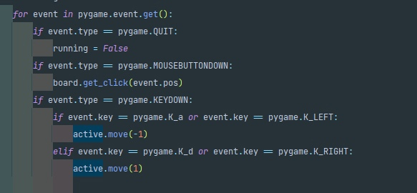
Программный код. Обработка нажатий

Slide 10
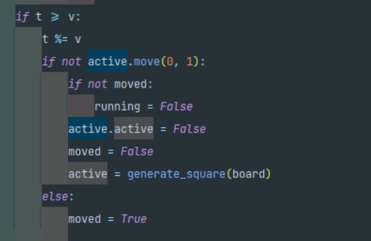
Программный код. Перемещение фигур вниз и проверка на проигрыш

Slide 11
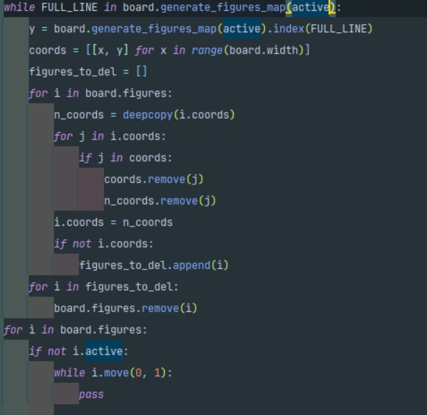
Программный код. Очистка заполненных линий

Slide 12

Программный код. Отрисовка поля

